Slide 1
ASIN CSVファイル作成方法 for mac
Ver 1.00

Slide 2
概要
Zon ASIN Hunterでダウンロードしたファイルを整形して、ASINのみのCSVファイルを作成する際、改行コードがWindowsのCR+LFという改行コードで保存する必要があります。
Macをお使いの場合、標準の改行コードがCRというものになりますので、CR+LFを指定して保存する必要があります。
（Macの場合でもMicrosoftのエクセルをお使いの場合は、CSVで保存すればCR+LFになりますのでそのままツールにアップロードが可能です。）
そこで、改行コードを指定して保存できるテキストエディタをインストールして
変更します。

Slide 3
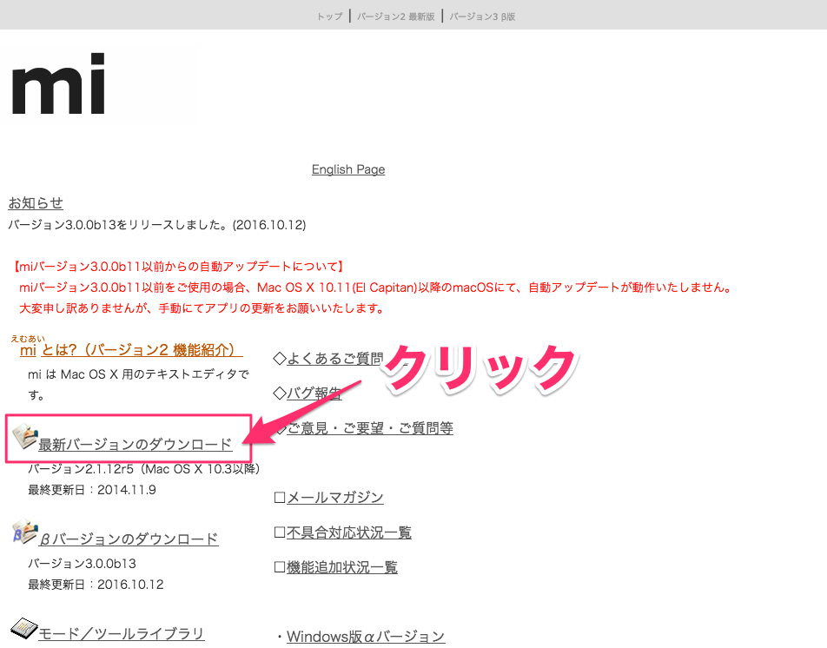
miエディタのダウンロード
Macのフリー（無料）ソフトウエアで「miエディタ」というテキストエディタを使います。
http://www.mimikaki.net/
・こちらのサイトをブラウザで開きます。
・左記の画面が開きます。
最新バージョンのダウンロードをクリックします。

Slide 4
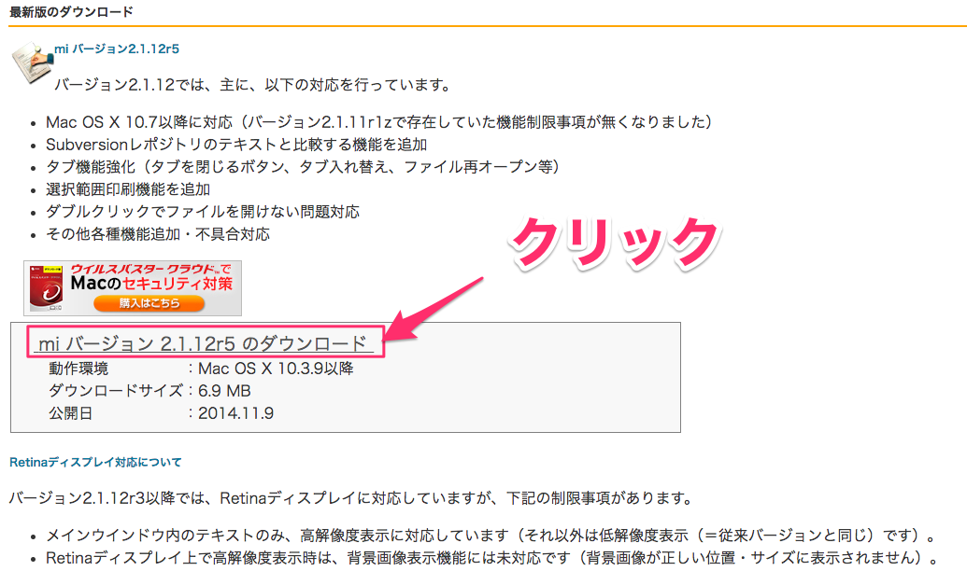
miエディタのダウンロード
・サイトのページの下にスクロールしますと
左記の部分がありますので、
赤囲みをクリックします。
「 mi2.1.12r5.dmg 」、または類似の
ファイル名のファイルがダウンロード
されますので、ファイルをクリックします。

Slide 5
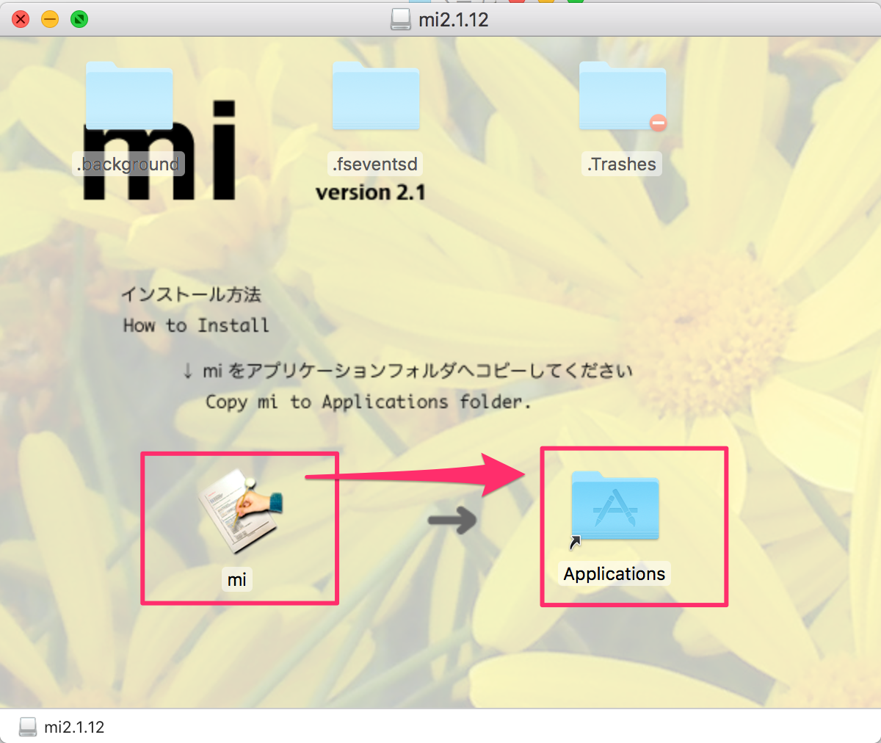
miエディタのダウンロード
・左記のような画面が開きますので、
画面の案内の通り、miアイコンを
Applicationsフォルダにドラッグします。

Slide 6
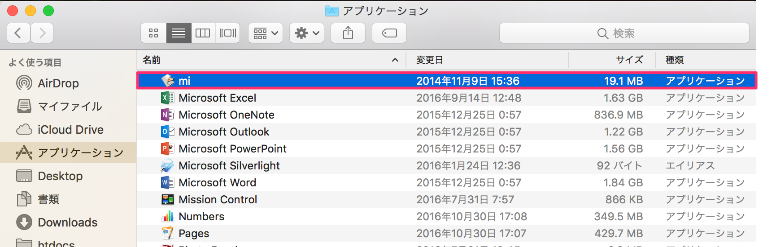
miエディタのダウンロード
・Macのアプリケーションフォルダに「mi」がありますので、
miアイコンをクリックして起動します。

Slide 7
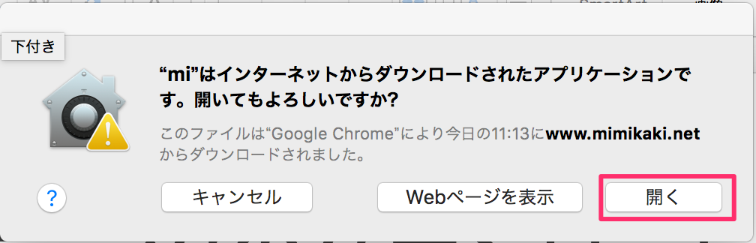
miエディタのダウンロード
・初回だけ、以下のような画面が開くかもしれませんが、気にせず「開く」ボタンをクリックします。

Slide 8
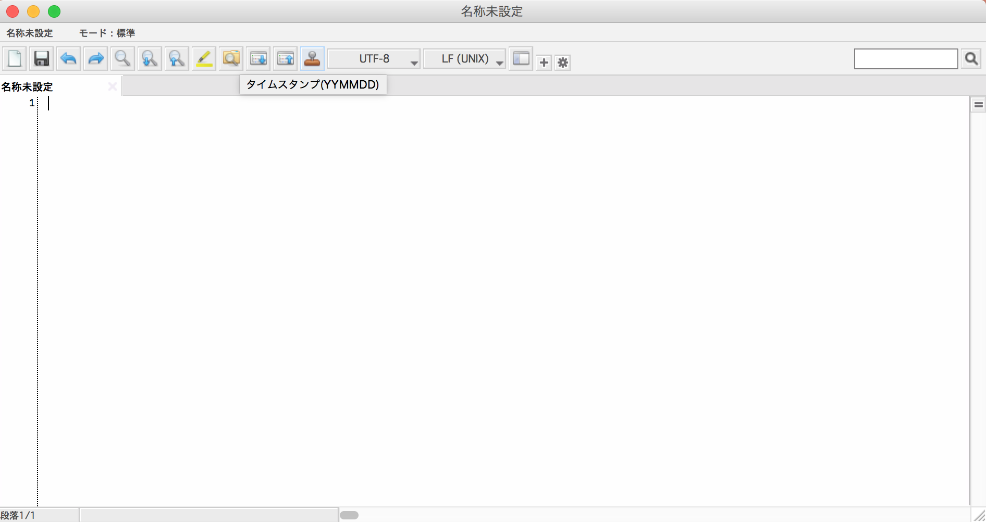
miエディタのダウンロード
・miエディタが開きます。

Slide 9
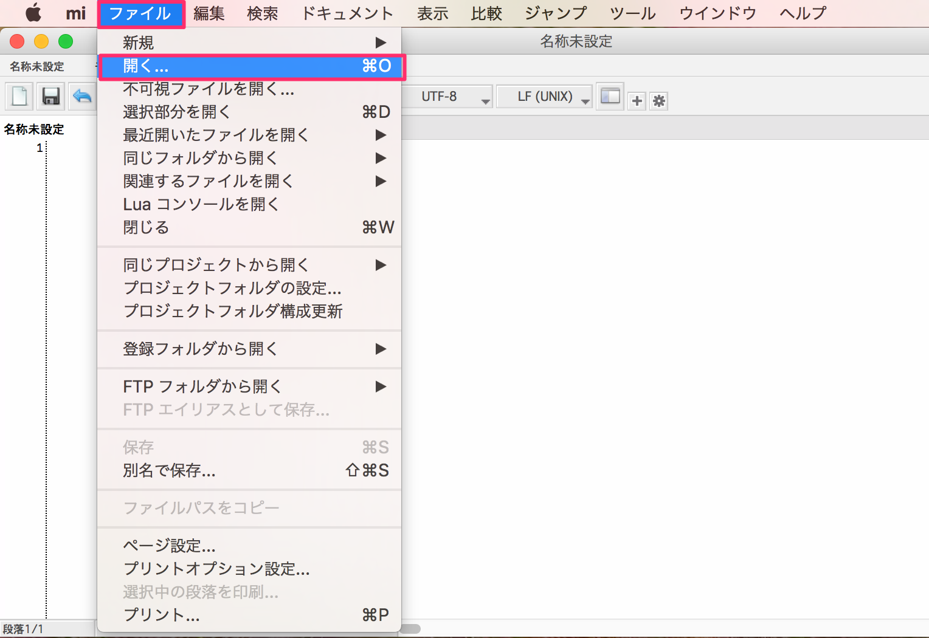
ASIN CSVファイルの保存
・miエディタの「ファイル」-「開く…」をクリックして、ASINが保存してあるファイルを開きます。

Slide 10
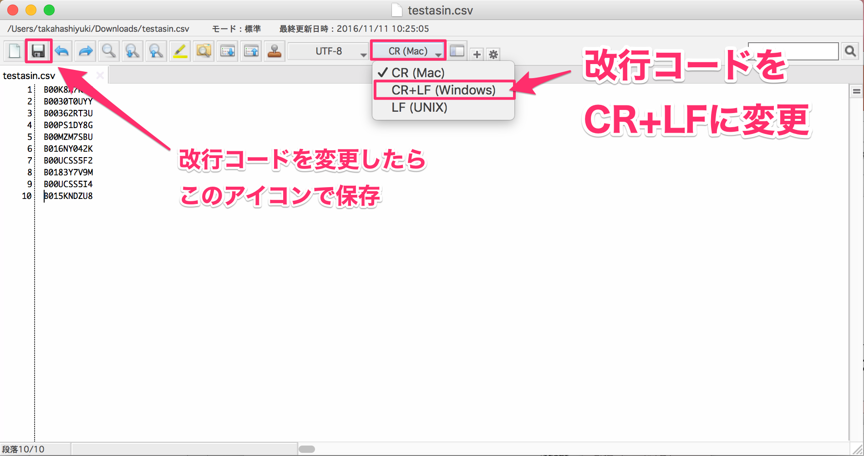
ASIN CSVファイルの保存
・以下画像の通り、改行コードを指定するドロップダウンをクリックし、改行コードをCR+LFに変更します。
・左上のフロッピーアイコンをクリックし保存します。

Slide 11
ASIN CSVファイルの保存
・
・保存したファイルをツールにアップロードしてください。
以上です。

